Slide 1
Тема уроку
Цікавий епізод з дитинства письменника Григора Тютюнника.
Воєнне дитинство в повісті «Климко»:
особисте життя автора і сюжет твору. Переказ епізодів, які вражають .

Slide 2
Мета уроку
Поглибити знання про життєвий і творчий шлях Г.Тютюнника, опрацювати зміст твору, дослідити, як особисте життя автора пов’язане із сюжетом його повісті, розвинути творчу уяву школярів, їх логічне мислення, формувати вміння оцінювати високохудожній твір, вміння грамотно висловлювати свої думки, інтерес до наслідків своєї праці, виховувати важливі гуманні якості людини – чуйність, доброту, турботу про ближнього, здатність співпереживати.

Slide 3
Епіграф уроку
З його біографії народжувались біографії його героїв.
О.Міщенко

Slide 4
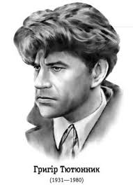
Григір Тютюнник
«Чесний до прямолінійності, принциповий до жорстокості, від чого сам не раз потерпав. Але то вже – Григорів характер, відредагований і затверджений життям».
Б.Олійник

Slide 5
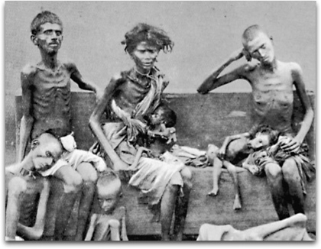
ГОЛОДОМОР 1932- 1933 РОКІВ ГЕНОЦИД УКРАЇНСЬКОГО НАРОДУ

Slide 6
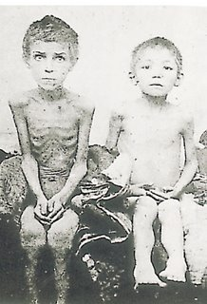
ГЕНОЦИД означає будь – яке з наступних діянь, що здійснюються з наміром знищити повністю або частково, яку - небудь національну, етнічну, расову групу як таку. ВИНИЩУВАННЯ включає умисне створення умов життя, зокрема позбавлення доступу до продуктів харчування і ліків, розрахованих на те, аби знищити частину населення…

Slide 7
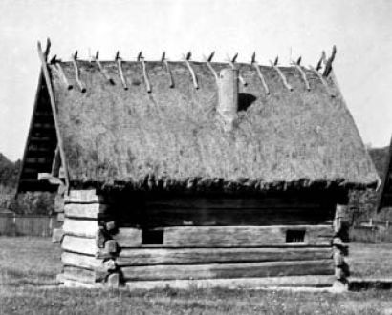
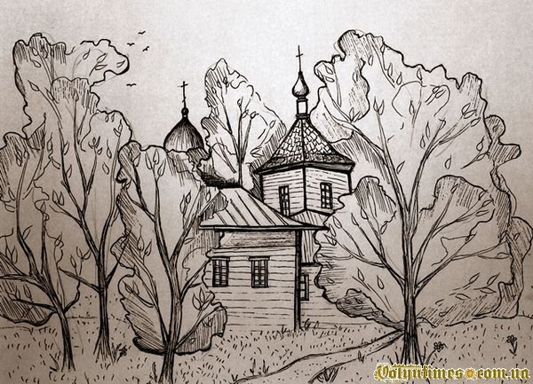
Село на Україні.

Slide 8
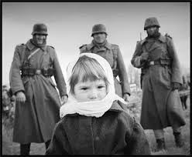
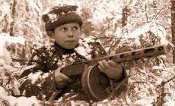
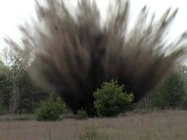
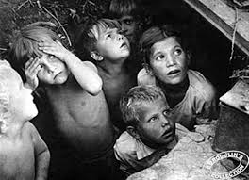
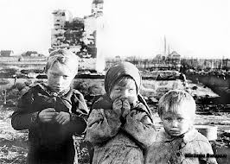
Війна

Slide 9
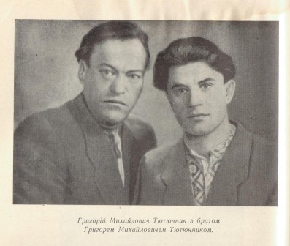
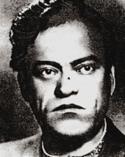
Старший брат – Григорій «От ти пишеш по-російськи. Ну, що ж, як воно вже так сталося, пиши. Тільки знай, братику, мова – душа народу. Як же ти писатимеш про українців не їхньою мовою, як виразиш їхню душу не через їхню мову? Ти обов'язково зайдеш у тупик». Григорій Тютюнник

Slide 10
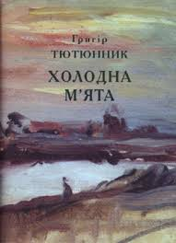
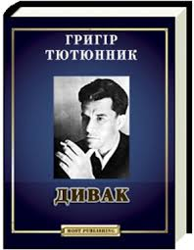
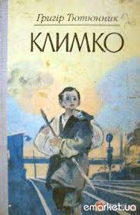

Slide 11
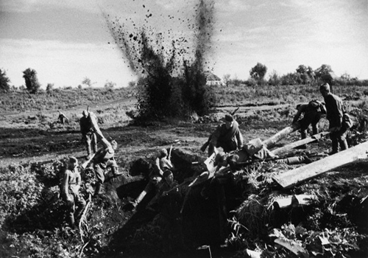
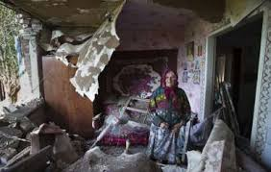
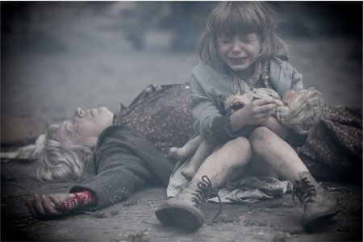
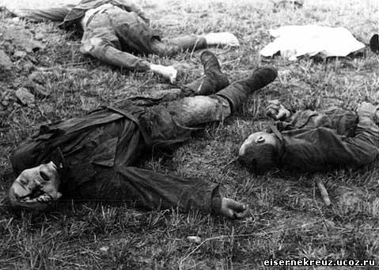
Прийшла війна і на Донбас

Slide 12
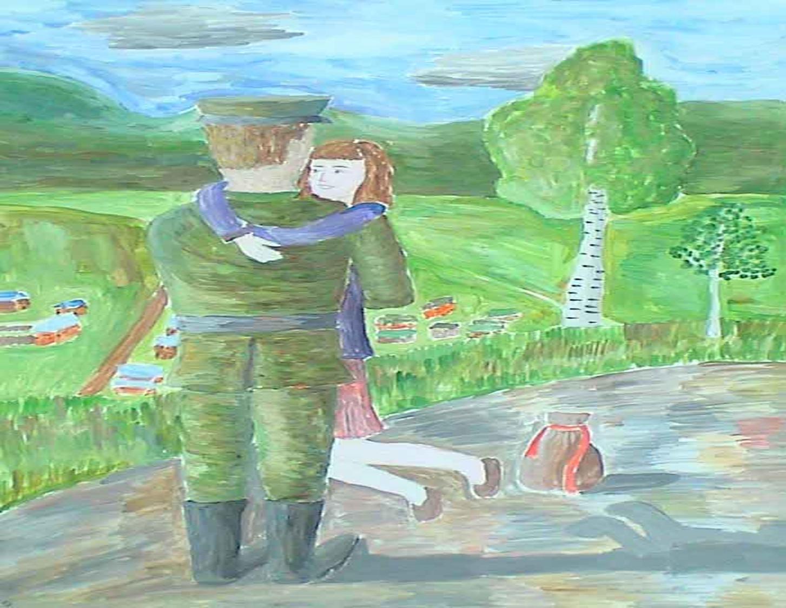

Slide 13
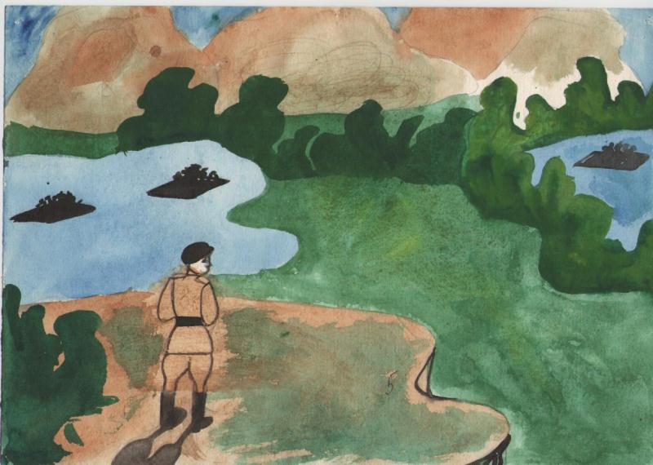

Slide 14
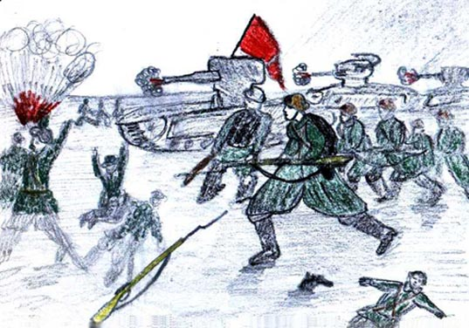

Slide 15
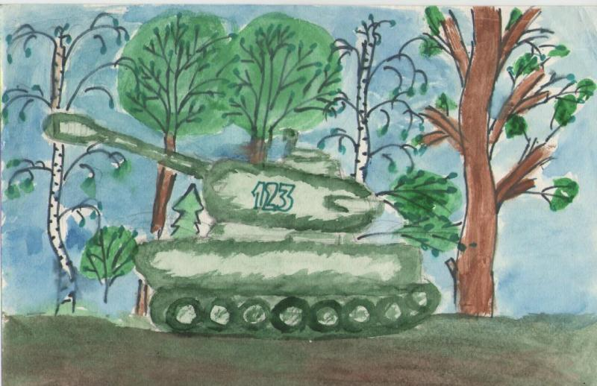

Slide 16
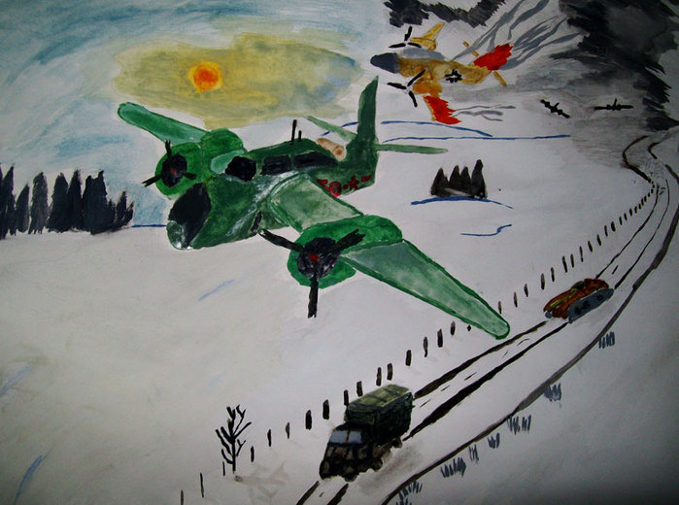

Slide 17
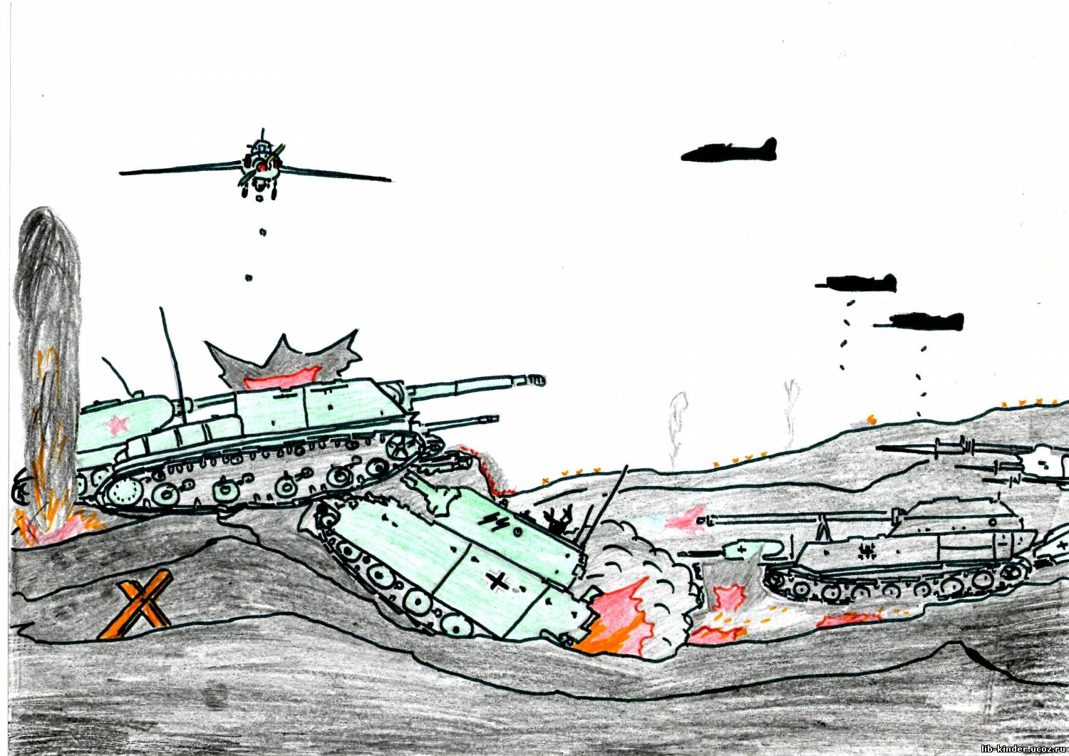

Slide 18
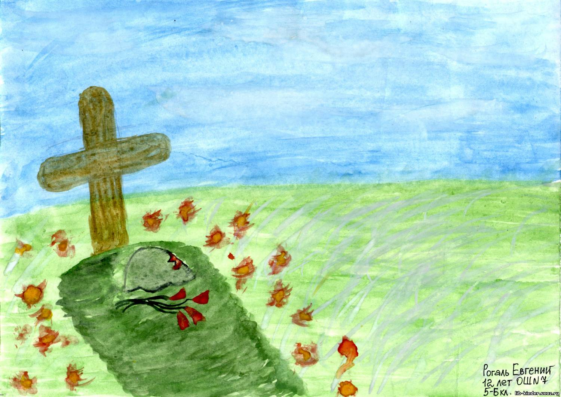

Slide 19
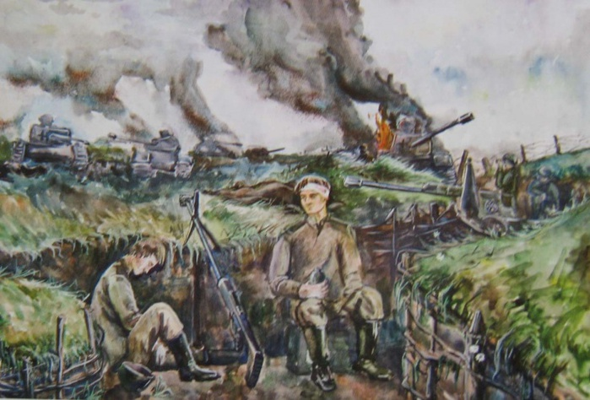

Slide 20
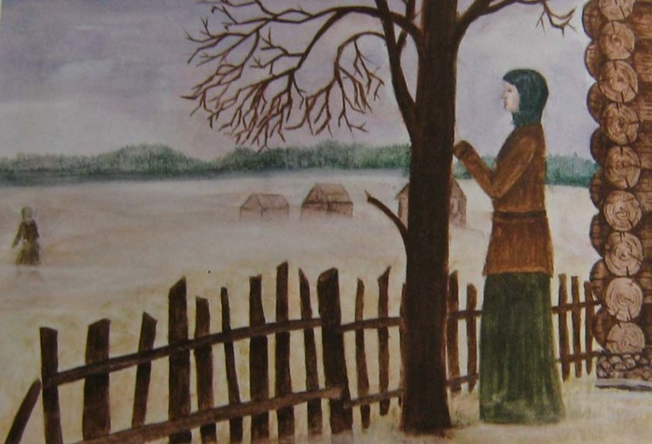

Slide 21
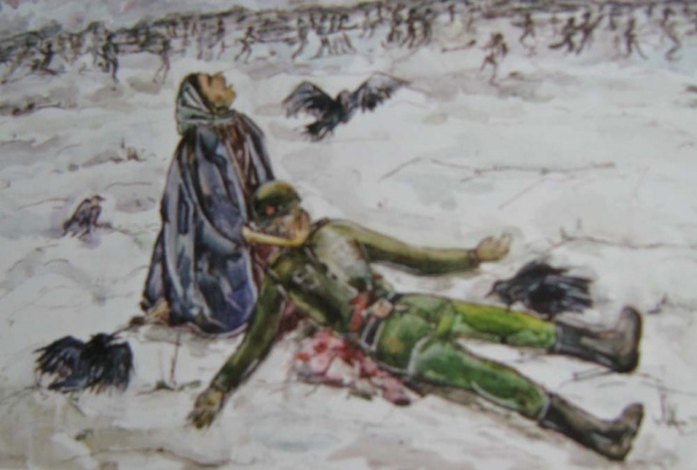

Slide 22
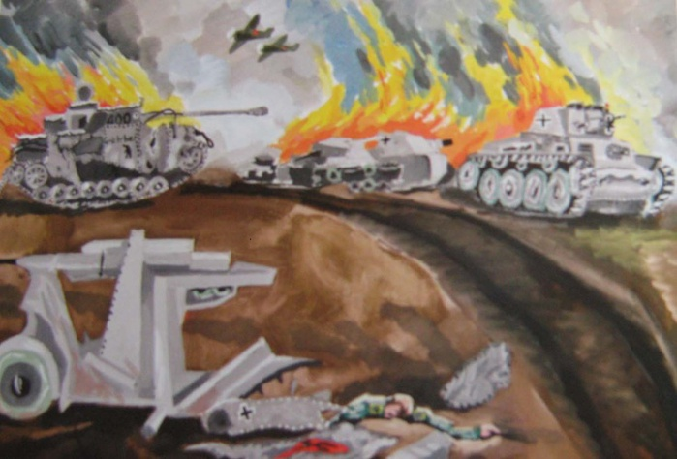

Slide 23
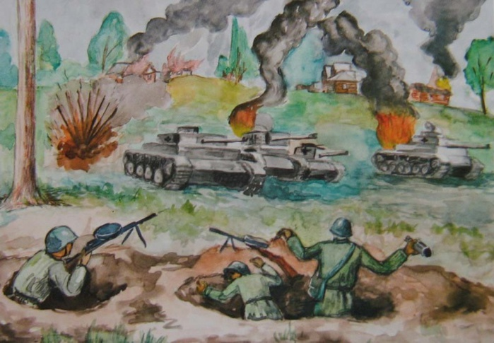

Slide 24
Проміжний контроль отриманих знань.
1. Як жили Климко і дядько Кирило? (щасливо)
2. Жили вони при самісіньких коліях у … (залізничному бараці)
3. Найбільша радість Климка … (покласти перед дядьком охайно списані зошити)
4. Климко так би й виріс серед уквітчаних тих ночей, якби … (не почалась війна)
5. У яке місто зібрався хлопчик іти по сіль? (у Слов’янськ)
6. Чому виникла саме така ідея іти по сіль? (хотів допомогти)
7. Яким важливим повідомленням починається другий розділ? (Климко йшов восьму добу)
8. Чому автор загострює увагу на такому епізоді? «Перший сухар Климко розломив, коли відійшов од станції кілометрів на 25. Останню половину сухаря він з’їв учора зранку і відтоді не мав ані рісочки в роті» (автор підкреслює голодне життя хлопчика в далекій дорозі)
9. Ноги ніби одняло. Климко кричав: «Ану йдіть! Ану ідіть мені зараз». Чому він вирішив продовжити іти? (Він турбувався про дорогих йому людей)
10. Хто допоміг дівчинці зі Слов’янська уникнути арешту? (Климко)
11. Чого Климко розбавляв молоко, яке йому дала тітка Марина, водою? (хотів пляшку із молоком довезти додому і пригостити маленьку дочку вчительки)
12. Що сталося з Климком наприкінці твору? (його вбили)
13. Яка художня деталь подає смерть Климка у несподіваному ракурсі?

Slide 25
Життєвий шлях Климка
1. Життя Климка з дядьком Кирилом –
2. Початок війни і смерть дядька –
3. Зустріч з Зульфатом і вчителькою –
4. Подорож до Слов'янська –
5. Події у Слов'янську –
6. Смерть Климка - ? ? ?

Slide 26
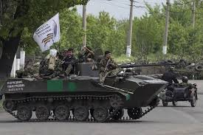
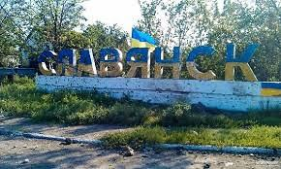
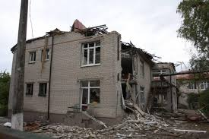
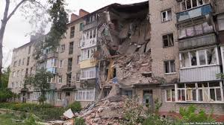
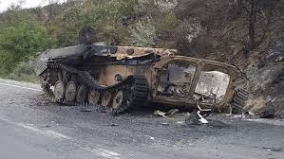
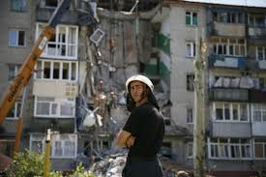
Сучасний український Слов'янськ

Slide 27
Коло Вена
Герой твору Климко
Письменник Григір Тютюнник

Slide 28
Що візьмемо у життєву дорогу
Климко
Дядько Кирило
Тітка Марина
Я
Швець
Зульфат
Вчите
л
ька

